Slide 1

Увлекательная
математика

Slide 2
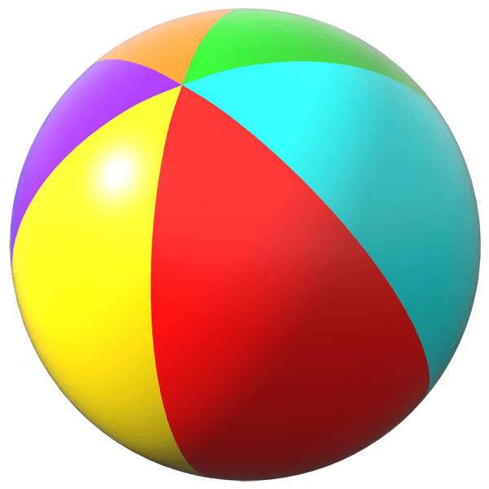
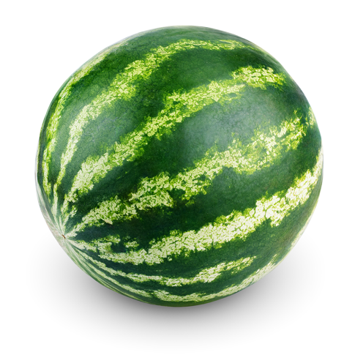

Найди круглый предмет

Slide 3


Slide 4


Slide 5
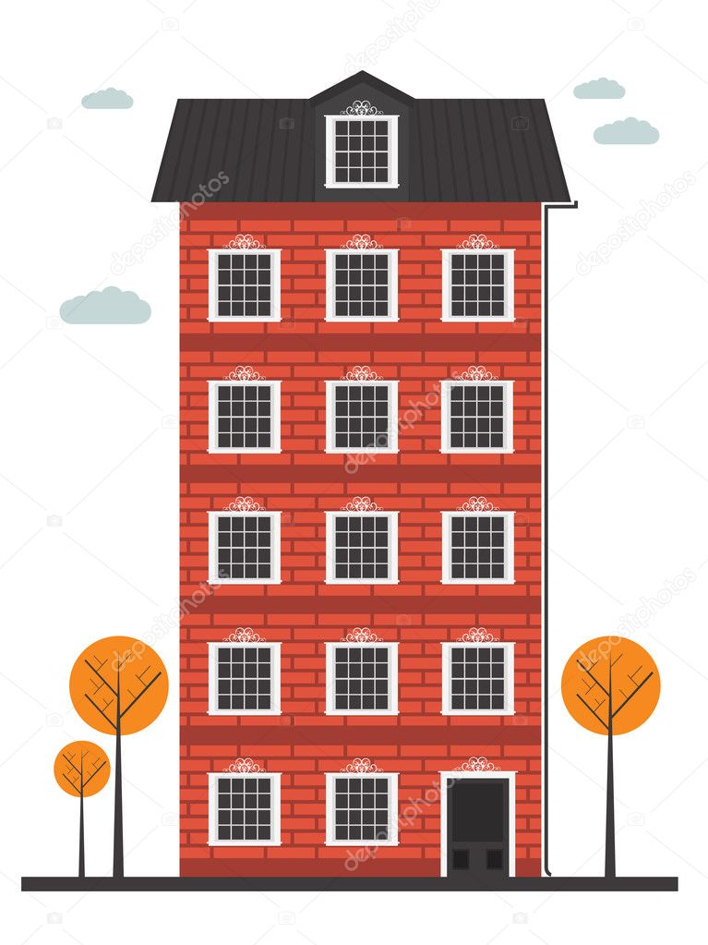
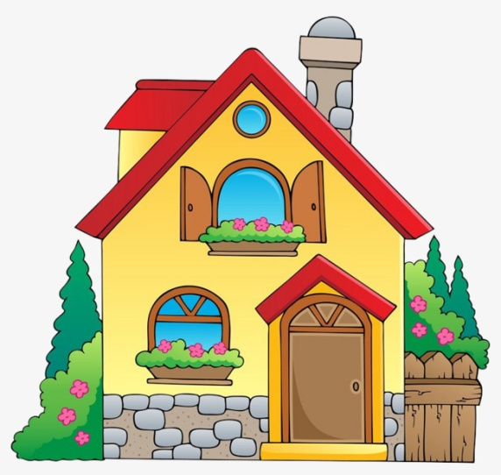
Где высокий дом?

Slide 8
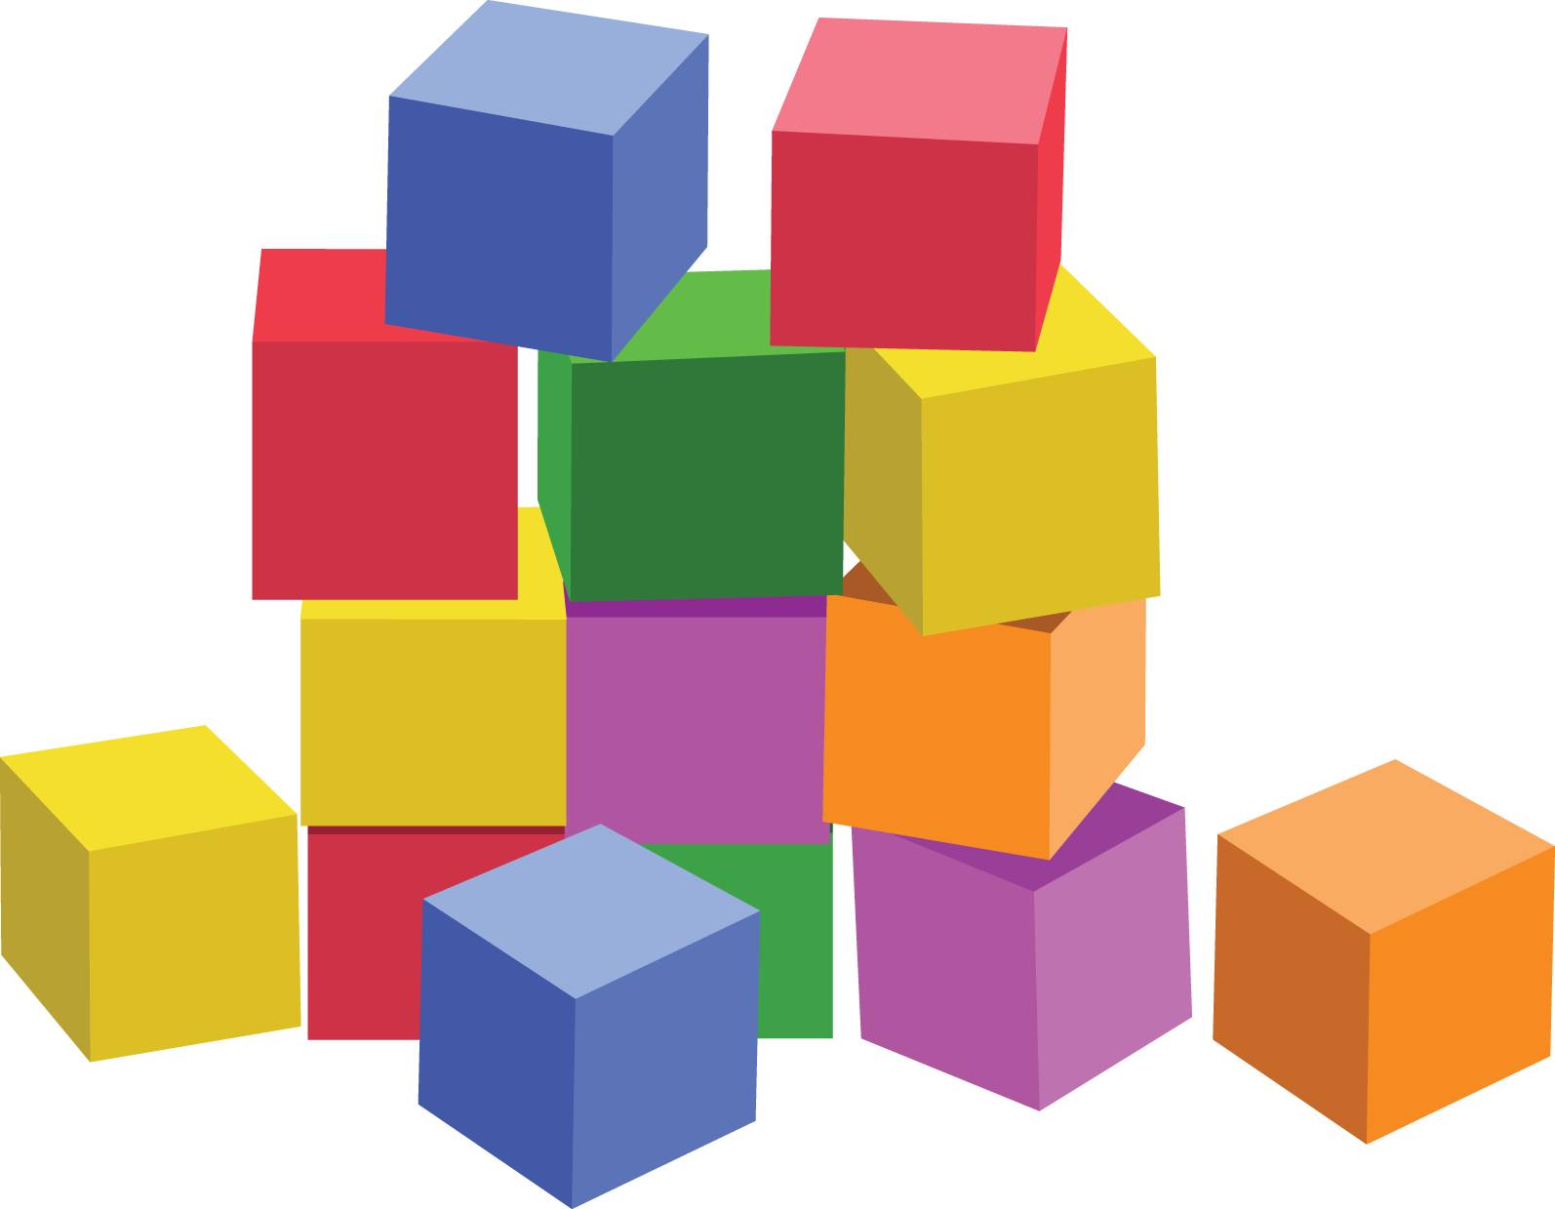

Где много кубиков?

Slide 11
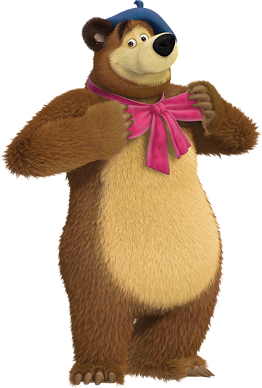
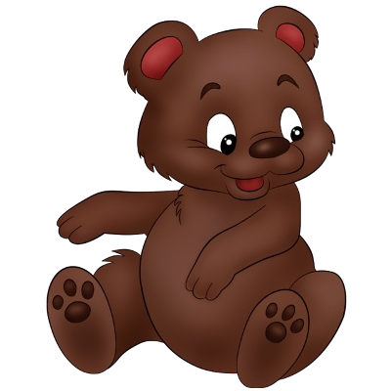
Где большой мишка?

Slide 14


Где широкая река?

Slide 17


Где тонкий карандаш?

Slide 20
Молодец!

